Slide 1

停车场管理系统
designed by 阳光小区施工队

Slide 2
CONTENT
NO.1
需求分析
NO.3
代码展示
NO.2
项目设计
NO.4
停车模拟

Slide 3
1

Slide 4
阳光小区停车场
无人值守
停车困难
乱停乱放
收费混乱

Slide 5
阳光小区软件施工队致力于建设
更
准
确
更快
更轻

Slide 6
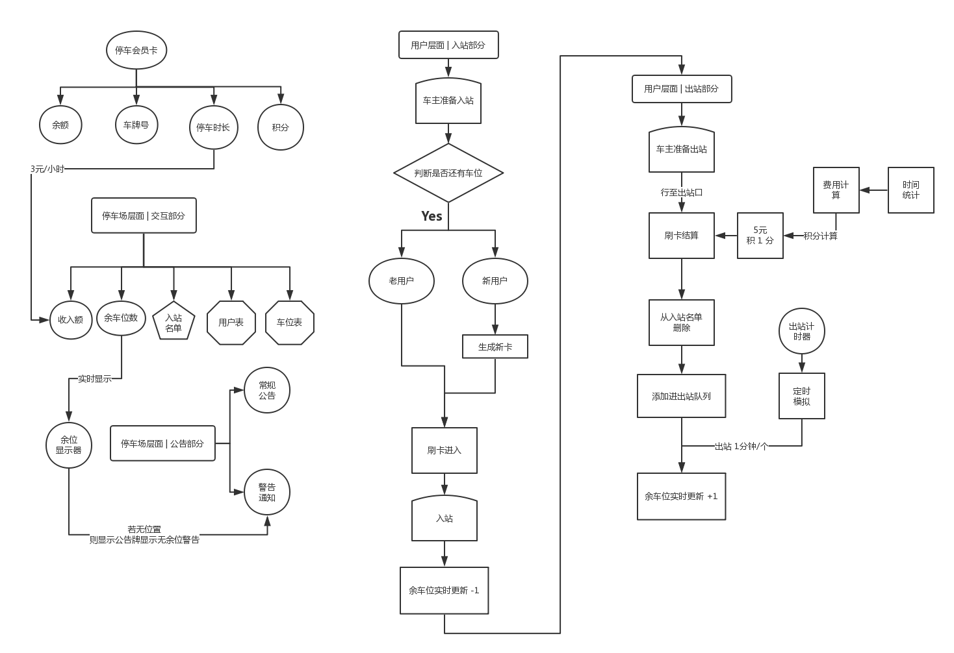

Slide 7
实现功能
排队进站，拒绝堵塞
等候通道，拒绝乱停
自助缴费，节省时间
实时监控，语音提示

Slide 8
2

Slide 9
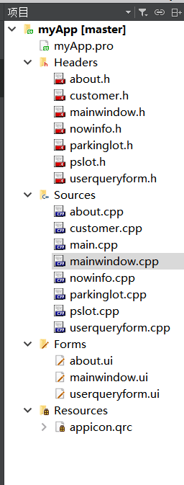
项目结构
本次开发，采用多文件结构，并且 ui 文件 与 主程序代码分离。
本次一共制作了３个界面文件，以main.cpp 实现主程序 exec 功能，mainwindow承载界面功能，其余为数据结构类。

Slide 10
流程图设计
UI 动画设计
数据存储设计
程序功能设计

Slide 11
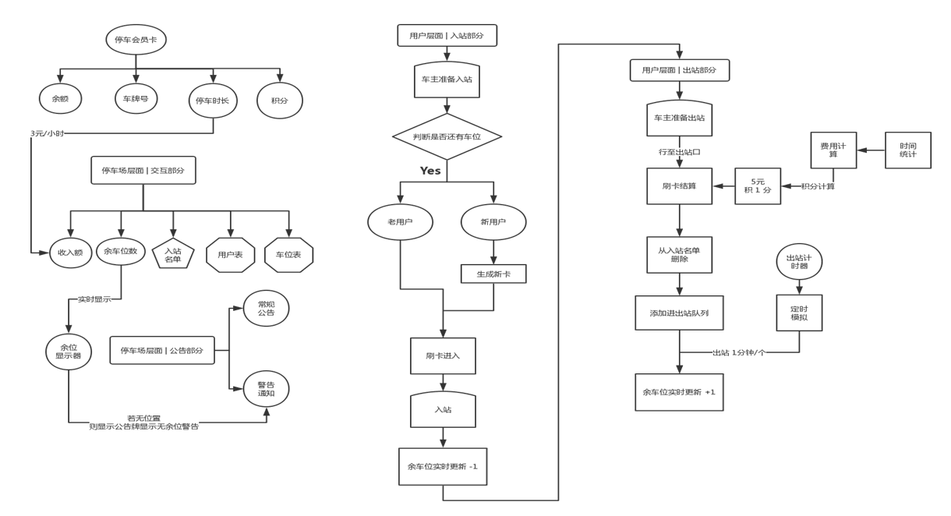
流程图设计
设置刷新按钮
设置收入显示
设置剩余车位显示

Slide 12
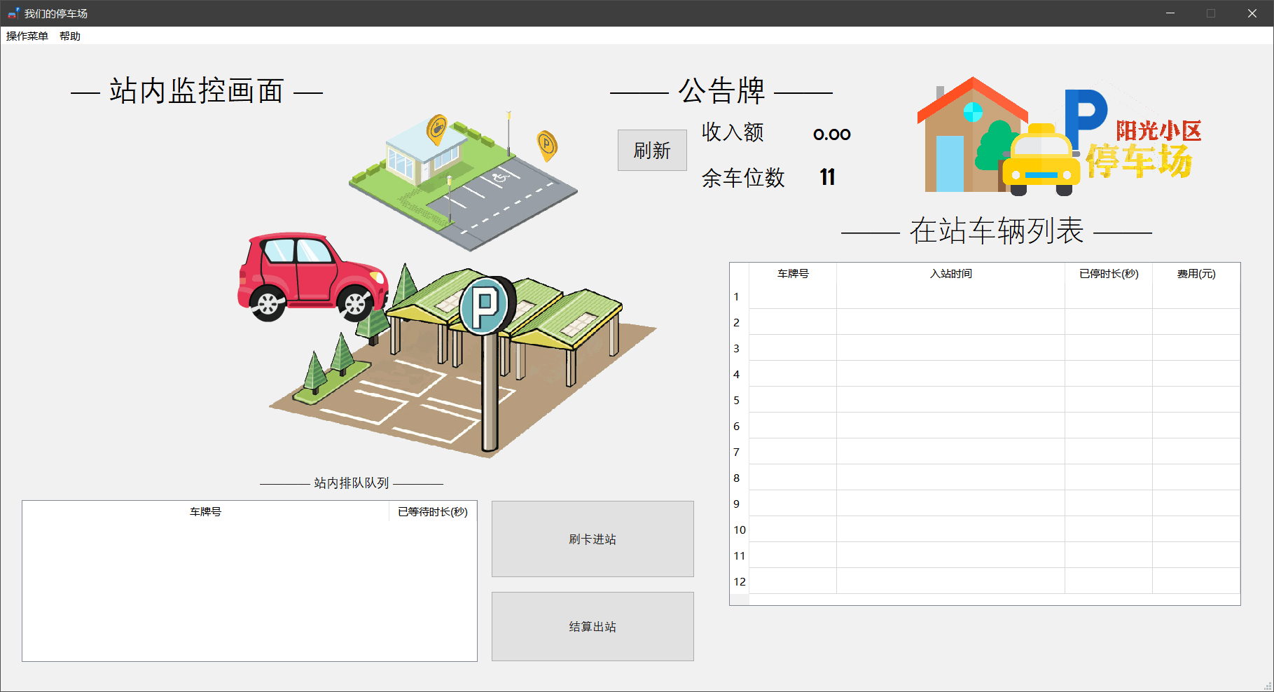
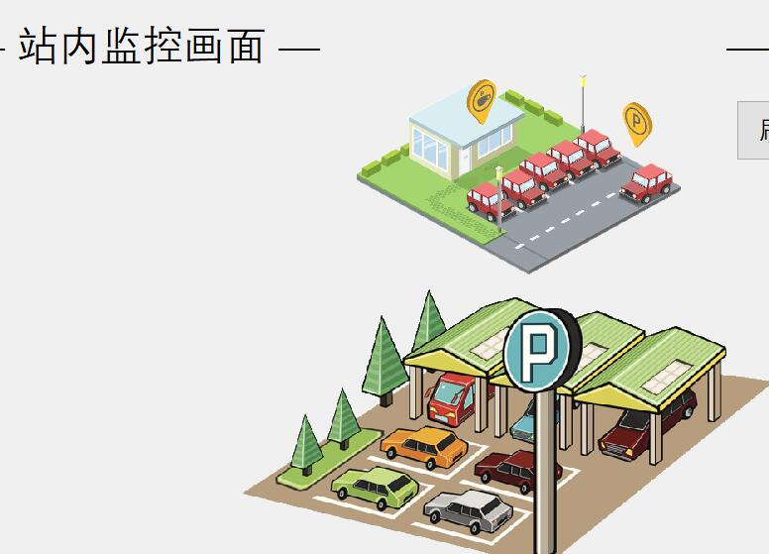
UI 动画设计

Slide 13
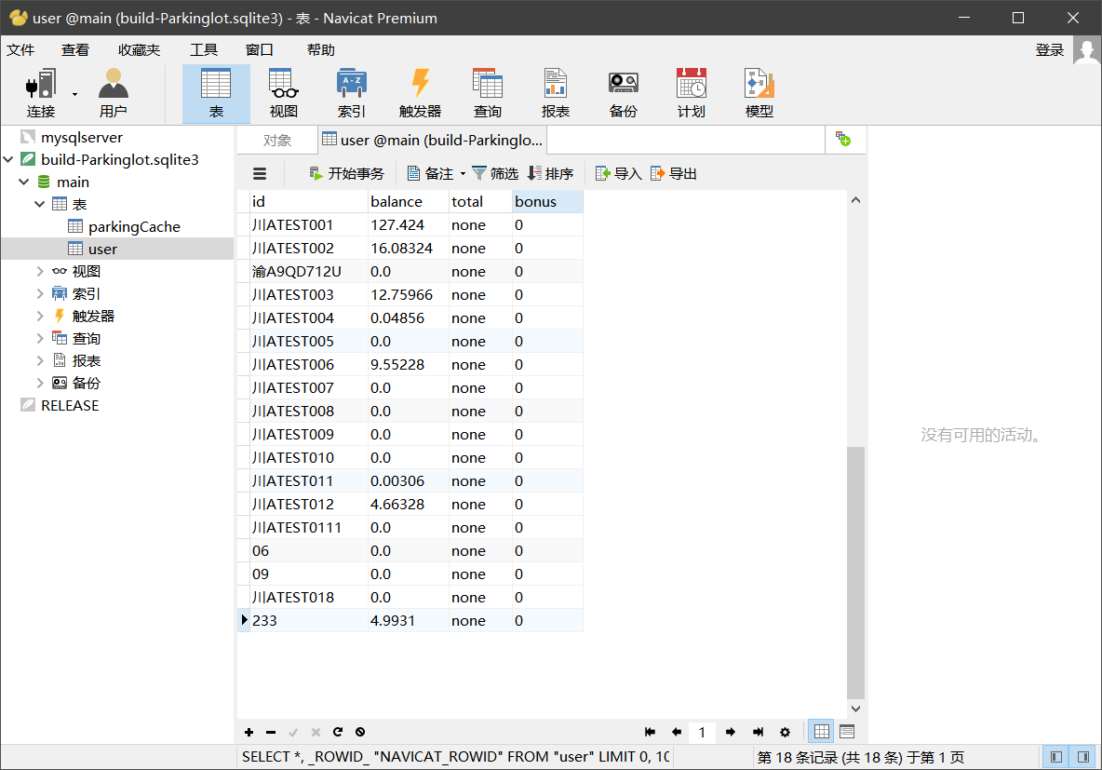
数据存储
本次开发，数据存储采用 SQLite3 数据库，由于 Qt 开发工具的库含有 < QSqlite > 库，最后发布时可以编译成 动态链接.dll 封装。
采用两张表分别存储 用户停车卡的相关信息，与停车场每次关闭时的缓存信息。

Slide 14
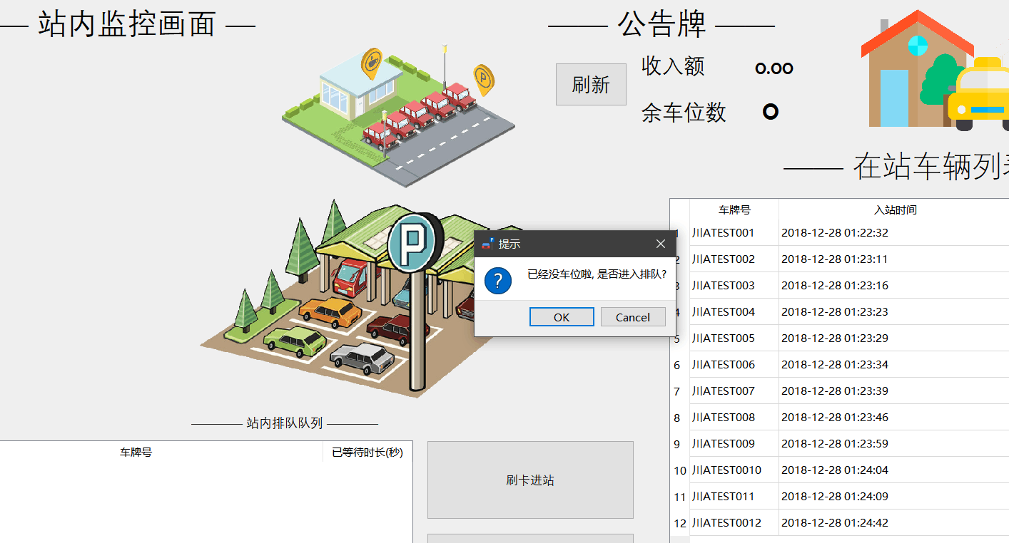
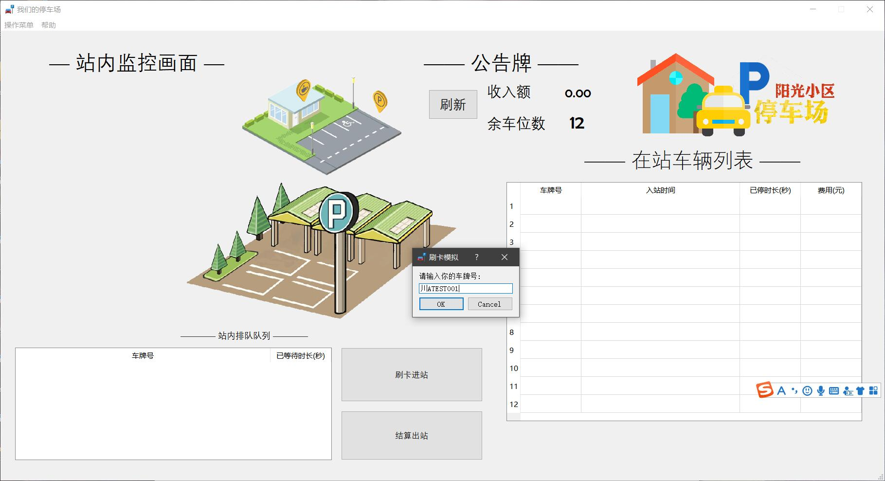
程序功能设计
若车位已满，
则提供排队通道，供车辆等待进站。
凭车牌号进站，唯一标识。
若进站、出站的车牌号重复会报错。

Slide 15
3

Slide 16

有空位进行停车
停车板块
没有空位，在便道进行等待
出场板块
缴费出行
查询在停车场车辆的信息
管理员板块
查询停车场空余车位
用户板块
查询停车卡余额

Slide 17
4

Slide 18
现在让我们去停车场看看吧！

Slide 19
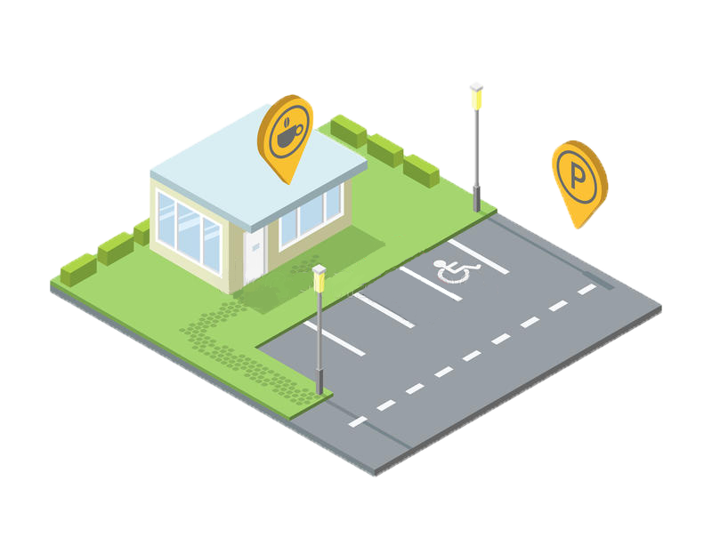
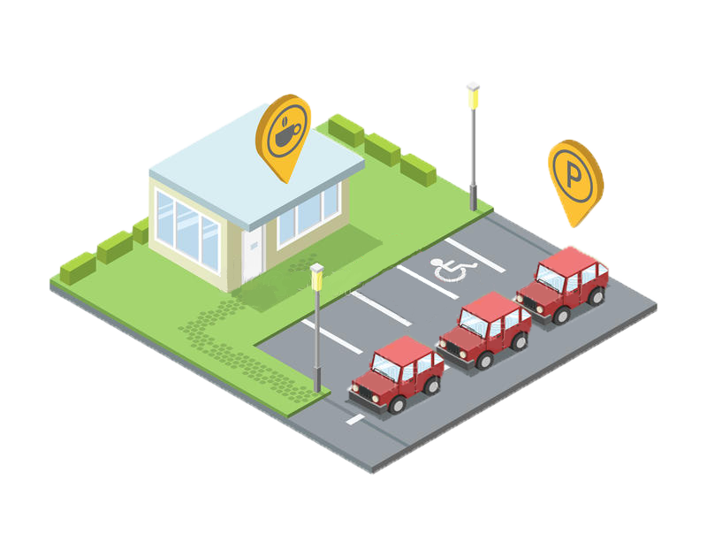
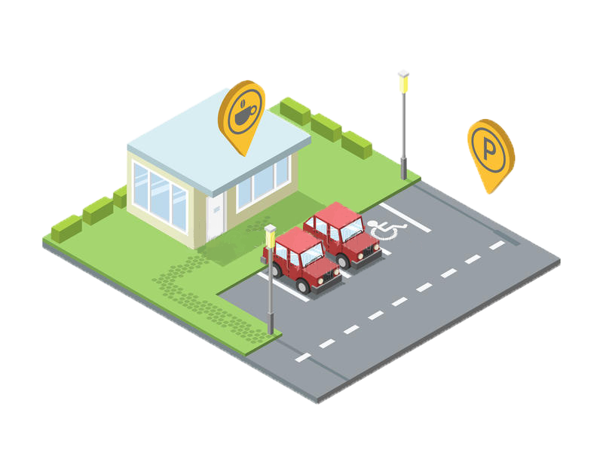
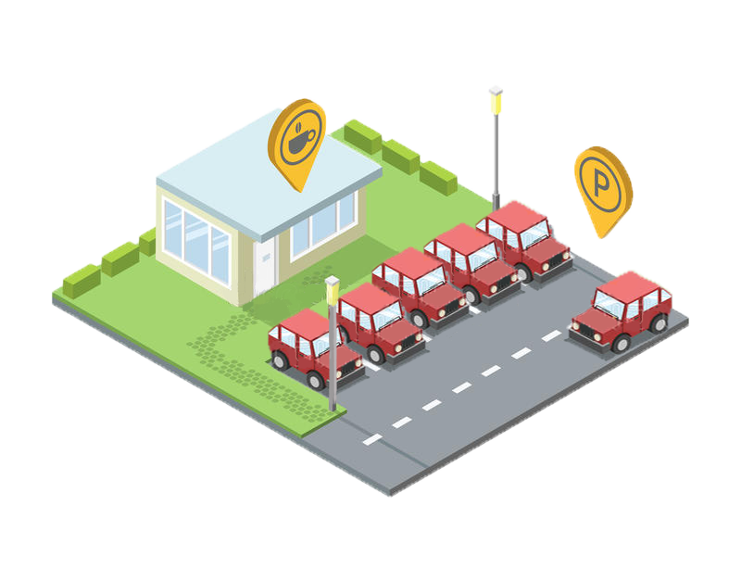
停车场还没有停车，有足够的空位，可以直接输入信息进行停车
停车场有空余车位可以输入信息进行停车
停车场内有空位，便道车辆可以依次停在停车场
停车场监控到没有空余位置，请先在便道等候

Slide 20
便道设计提高了小区停车系统的有序性
自助缴费提高了小区停车费用计算的准确性
语音提示增加了用户的体验舒适感
阳光小区的停车秩序从此得到了改善

Slide 21
THANKS
祝 贺 阳 光 小 区 停 车 场 完 美 收 工 ！

